Slide 1
Urgențele hipertensive

Slide 2
Cuprins
Epidemiologia.
Factorii de risc pentru apariția urgențelor hipertensive.
Semnele clinice.
Metodele de investigație a pacientului cu urgențe hipertensive

Slide 3
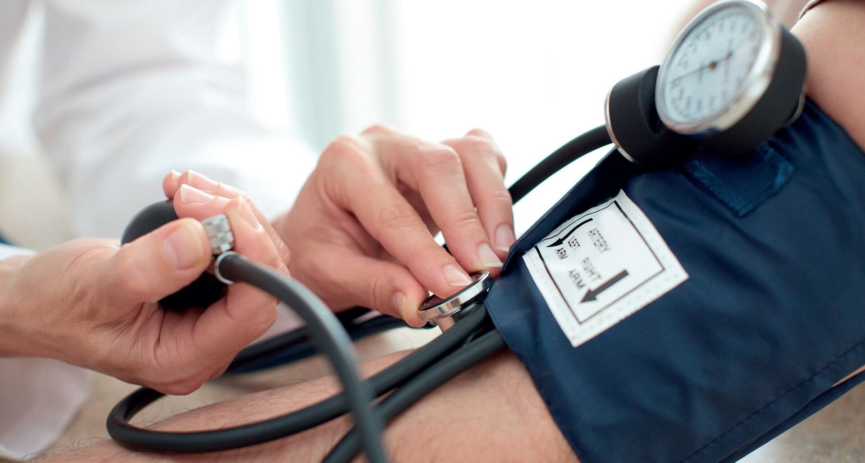
Urgenţă hipertensivă (UH)
este un sindrom clinic, caracterizat prin creşterea rapidă, severă şi persistentă a TA, cel mai frecvent cu valori mai mari de 220 mmHg, pentru Tas(tensiune arteriala sistolica) , şi/sau 120-130 mmHg, pentru Tad(tensiune arteriala diastolic) , cu un potenţial de deteriorare acută a funcţiei unuia sau a mai multor organe-ţintă. Totodată trebuie menţionat, că mai important decît nivelul absolut al valorilor tensionale este rata şi rapiditatea creşterii TA.

Slide 4
Urgenţă hipertensivă extremă (cu risc vital major): formă severă a TA, care se asociază cu afectarea acută sau progresivă a organelor-ţintă. Această stare clinică necesită reducerea imediată (maxim timp de o oră) a TA cu remedii administrate intravenos.
Urgenţă hipertensivă comună (relativă): creştere severă şi persistentă a TA, dar fără semne de afectare acută a organelor-ţintă. În această situaţie este indicată reducerea treptată a TA timp de 24 de ore, de obicei folosind antihipertensive orale.
În concluzie, nu valoarea TA face distincţia dintre aceste două tipuri de urgenţe, ci afectarea acută de organe-ţintă.

Slide 5
Hipertensiune accelerat - malignă reprezintă creşterea marcată a TA în asociere
cu afectarea de organe ţintă. HTA accelerată este sindromul în care alături de TA
sever crescută (Tad 130-140 mm Hg) sunt prezente hemoragii şi exudate retiniene
(retinopatie de gradul 3 Keith - Wagener); HTA malignă se asociază cu edem
papilar (retinopatie gradul 4).
Encefalopatia hipertensivă înseamnă elevarea bruscă, persistentă a TA cu cefalee
severă şi alterarea statusului mental, simptomele fiind reversibile după reducerea
TA

Slide 6
Epidemiologia
Urgențele hipertensive se pot manifesta în orice formă de hipertensiune arterială. Incidenţa este mare (20-25%) în formele secundare de (hiperhipertensiune arteriala) HTA (ex., feocromocitom, HTA renovasculară) şi mult mai mică (sub 1%) – în HTA esenţială tratată
În UH afectarea acută a unui organ-ţintă se înregistrează în 83% din cazuri. Două organe-ţintă sunt afectate în 14% din cazuri. Implicarea poliorganică (mai mult de 3 organe) se atestă la 3% dintre pacienţii cu urgenţe hipertensive
Pentru fiecare 20 mmHg în TA sistolică, şi 10 mmHg, în TA diastolică, valori ridicate de la 115/75 mmHg, rata mortalităţii prin cardiopatie ischemică şi prin boli cerebrovasculare se dublează.
Morbiditatea şi mortalitatea prin UH depinde de afectarea organelor-ţintă şi de gradul TA. În condiţii de control adecvat al TA şi de complianţă medicamentoasă, rata de supravieţuire la pacienţii cu urgenţe hipertensive reprezintă 70%.
Rata mortalităţii în caz de urgenţe hipertensive netratate constituie 79% per an.
Rata supravieţuirii de 5 ani, printre toţi pacienţii care prezintă urgenţe hipertensive, este de 74%
Studiile efectuate de OMS arată că aproximativ 62% din accidentele cerebrovasculare şi 49% din evenimentele acute cardiace sunt cauzate de hipertensiunea arterială

Slide 8
Simptome
cefalee
dispnee
adinamie
vertij
durere retrosternala
amorteala si greata, care sunt nespecifice dar cu conditia sa fie asociate cu valori tensionale inalte

Slide 9
Factori de risc
Valorile mari ale tensiunii arteriale sistolice si diastolice
varsta (barbati > 55ani si femei > 65ani)
fumatul
dislipidemia: colesterol >190 mg/dl sau trigliceride > 150mg/dl
glicemia > 102-125 mg/dl
alterarea tolerantei la glucoza
obezitatea abdominala: circumferinta taliei la barbati>102 cm si la femei >88 cm).

Slide 10
Formele clinice de HTA (hipertensiune arteriala)
HTA esentiala
HTA secundara-renala, endocrina, neurogena, cardiovasculara
HTA refractara -se defineste ca persistenta valorilor tensionale inalte (dupa administrarea a cel putin 3 medicamente antihipertensive si dupa ce sunt efectuate modificari ale stilului de viata)
HTA maligna - este un sindrom cu cresterea severa a TA>140/90 mmHg asociata cu leziuni vasculare ca hemoragii retiniene, exsudate si edem papilar

Slide 11
Investigaţiile paraclinice
Examenul instrumental. Obligatoriu
ECG: semne de hipertrofie ventriculară stîngă, semne de ischemie acută a miocardului;
Fundoscopia: hemoragie, exudate, edem papilar.
Pulsoximetria

Slide 12
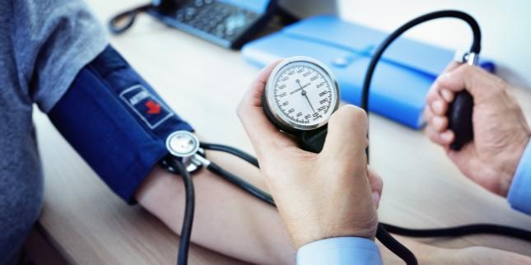
Diagnostic
Masurarea valorilor tensiunii arteriale impune masuratori repetate ( cel putin 2 masuratori/vizita) pe perioada lungi de timp (cel putin 2-3 vizite la interval de 2-3 saptamani), Atunci cand masurarea tensiunii arteriale este sever crescuta, diagnosticul se poate pune numai pe o masuratoare .
Monitorizarea Holter a valorilor TA (monitorizare automata pe 24h) permite o verificare mai buna a valorilor tensionale in functie de ritmul diurn-nocturn si activitatile pacientului .

Slide 13
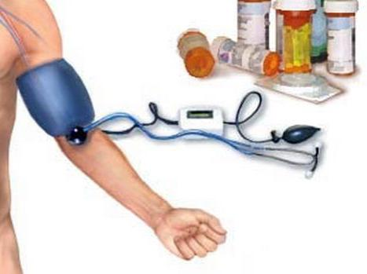
Tratament
Modificarea stilului de viata poate include:
Oprirea fumatului- duce la scaderea riscurilor cardiovasculare (infarct de miocard si accident vascular cerebral); se poate incerca terapia de inlocuire nicotinica cu bupropion sau varenicline.
Scaderea ponderala- duce la reducerea valorilor tensionale.
Evitarea consumului excesiv de alcool din cauza efectului negativ asupra medicatiei antihipertensive - reducerea eficientei acesteia- si se recomanda o limitare a consumului de 10-20 g etanol /zi la femei si 20-30g/zi la barbati.
Scaderea aportului de sare cu o recomandare de consum zilnic de maxim 5 g.
Exercitiul fizic in limita tolerantei .Se recomanda 30-45 minute zilnic de tip alergare usoara, mers in pas alert, inot. Este necesara o evaluarea prealabila a pacientului din punct de vedere a tolerantei la efort.
Reducerea aportului de grasimi si prajeli in alimentatie si recomandarea unei diete bogate in fructe si legume (300g/zi).

Slide 14
Rolul inginerului biomedical
Inginerului biomedical îi revine funcția de a oferi aparate medicinale lucrative, arătînd date cu exaccitate ,pentru a putea pune un diagnostic corect.
Si anume :
Cardiograma Holter Ecocardiografia cordului
Ecografia Abdominala (diagnostic diferențial) pentru a face diferențierea dintre TA si tensiunea simptomatica
Dopplerografia vaselor , pentru a vedea daca nu sunt probleme vasculare (mâini, picioare etc)

